Slide 1
4-MA’RUZA.
MA’LUMOTLAR BAZASINI
RЕJALASHTIRISH, LOYIHALASH VA ADMINISTRATORLASH

Slide 2
Ma’lumotlar bazasini loyihalash. Ma’lumotlar bazasini loyihalash nima
uchun kerak, degan tabiiy talabalarining dars jadvalini
savol paydo bo’ladi. Masalan, OTM
ko’rib chiqaylik. Jadvalda, ehtimol,
talabaning identifikatsiya raqami va F.I.SH, guruh kodi, guruh tavsifi, dars vaqti, fan o’qituvchisi F.I.SH, dars vaqti va auditoriya raqami mavjud. Talaba ongida ushbu turli xil ma’lumotlar elementlari bitta birlikni tashkil qiladi. Agar OTM fakulteti o’z talabalarning jadvalini qayd qilishni istasa, tashqi foydalanuvchi jadval ma’lumotlarini saqlash uchun elektron jadval yaratishi mumkin. Agar talaba ish stoli ma’lumotlar bazasi doirasiga kirishga imkon bersa ham, u dars jadvaliga bo’lgan nuqtai nazarini aks ettiruvchi bitta jadvaldan tashkil topgan tuzilmani yaratishi mumkin. Bu turdagi tor doiradagi ma’lumotni ikki o’lchovli jadval tuzilmasiga tarjima qilish ma’lumotlar bazasini loyihalashda sust tanlov hisoblanadi.

Slide 3
Ma’lumotlar bazasini loyihalash deganda ma’lumotlar bazasi tuzilishini loyihalashtirishga qaratilgan, tashqi foydalanuvchi ma’lumotlarini saqlash va boshqarish uchun ishlatiladigan harakatlar tushuniladi.
Ma’lumotlar bazasini loyihalash - bu ma’lumotlarni boshqarish tizimini
loyihalashtirish, ishlab chiqish, amalga oshirish va xizmat ko’rsatishni
osonlashtiradigan jarayonlar ma’lumotlar bazasini saqlash
to’plami. To’g’ri ishlab oson, ma’lumotlarning
chiqilgan izchilligini
yaxshilaydi va diskni saqlash joyi nuqtai nazaridan iqtisodiy jihatdan samarali.
Ma’lumotlar bazasini loyihalashning asosiy vazifalari taklif etilayotgan ma’lumotlar bazasi tizimining mantiqiy va fizik loyihalash modellarini ishlab chiqarishdir.

Slide 4
Mantiqiy model
ma’lumotlar talablariga va fizik mulohazalardan saqlanadigan ma’lumotlarga e’tiborni qaratadi.
mustaqil ravishda
Ma’lumot qanday saqlanishi yoki qayerda saqlanishi, qay tarzda, bu bilan
bog’liq emas.
Ma’lumotlarning fizik loyihasi modeli ma’lumotlar bazasini boshqarish
tizimlari (MBBT) kabi apparat vositalari va dasturiy ta’minot tizimlaridan foydalangan holda ma’lumotlar bazasining mantiqiy loyihasini fizik muhitga tarjima qilishni o’z ichiga oladi.
Ma’lumotlar bazasini ishlab chiqish davrida bir qator bosqichlar mavjud bo’lib, ular ma’lumotlar bazasi tizimini ishlab chiqishda kuzatiladi (1-rasm).

Slide 5
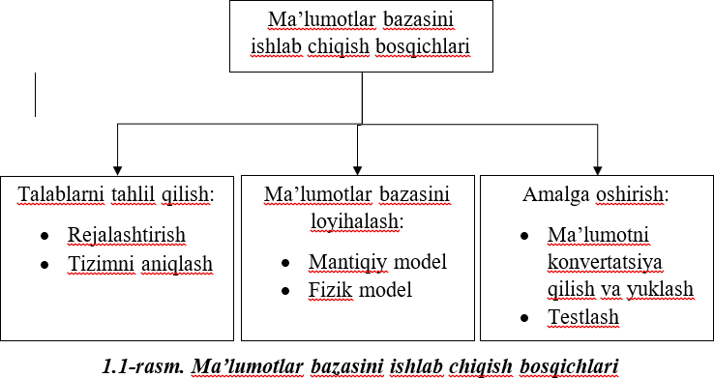

Slide 6
1. Ma'lumotlar bazasiga qo'yiladigan talablar
Dizayn uslubiyatiga izchil qo'llanilishi dizayn maqsadlariga javob beradigan ma'lumotlar bazasi dizaynini ishlab chiqishni ta'minlaydigan usul va vositalar to'plami sifatida qarash mumkin. Dizayn jarayonining vazifasi tasvirlangan muammoli muhitni mos ravishda aks ettiradigan ma'lumotlar bazasi tuzilishini yaratish, apparat va dasturiy ta'minot yordamida amalga oshiriladi. Ma'lumotlar bazasida saqlanadigan ma'lumot bilan ishlaydigan samarali dastur yaratishda asosiy e'tibor
quyidagi talablar bajarilishini ta'minlashi kerak bo'lgan ma'lumotlar
bazasi tuzilishini loyihalashga qaratilishi kerak:
ma'lumotlar bazasining yaxlitligini ta'minlash;
ortiqcha bo'lmagan ma'lumotlar;
amaliy dasturlarning harakatchanligi;

Slide 7
Ma'lumotlar bazasiga sodda va foydalanuvchilar uchun qulay ma'lumotlarni kiritish va uni yangilash;
kerakli ma'lumotlarni tezda topish va tanlash;
tasodifiy nosozliklardan va ruxsatsiz kirishdan himoya qilish.
Ma'lumotlar bazasining hayot sikli bosqichlari
Ma'lumotlar bazasi tizimini loyihalash uchun tashkiliy asos hisoblanadi. tizimning hayot aylanishi. Ma'lumotlar bazasining hayot sikli bu ma'lumotlar bazasini loyihalash, amalga oshirish va saqlash jarayonidir. Hayot aylanishi quyidagi bosqichlardan iborat:
oldindan rejalashtirish;
maqsadga muvofiqligini tekshirish;

Slide 8
talablarni aniqlash;
konseptual loyihalash;
mantiqiy loyihalash;
fizik loyihalash;
ma'lumotlar bazasini yuritish va yuklash.
ma'lumotlar bazasini testlash va MB ni otladka qilish.
ish faoliyatini baholash va ma'lumotlar bazasini qo'llab-quvvatlash.
foydalanishni tugatish va yo'q qilish.
Har bir bosqichning asosiy vazifalarini aytib bering.
1. Ma'lumotlar bazasini oldindan rejalashtirish - o'z-o'zini rejalashtirish tizimning hayot aylanishi bosqichlarini amalga oshirishning samarali usuli.

Slide 9
Ushbu bosqichda ishlatiladigan dasturlar va ishlab chiqish jarayonida va ular bilan bog'liq fayllar to'g'risida ma'lumotlar to'planadi. Ma'lumotlar bazasini ishlab chiqishni rejalashtirishni qo'llab-quvvatlash uchun eng muhim ma'lumotlarni va ular o'rtasidagi munosabatlarni, shuningdek, tashkilotning turli funktsional sohalari bilan o'zaro munosabatlarini aks
ettiruvchi ma'lumotlarning umumlashtirilgan kontseptual modelini
model
yaratish mumkin. Odatda, umumlashtirilgan kontseptual
soddalashtirilgan ER diagrammasi shaklida bo'ladi.
2. Maqsadga muvofiqligini tekshirish. Ushbu bosqichda quyidagilar aniqlanadi: ma'lumotlar bazasini amalga oshirish uchun zarur jihozlar va dasturlarning mavjudligi, ma'lumotlar bazasini yaratishni amalga oshirish uchun tegishli xodimlarning mavjudligi. Loyihaning iqtisodiy samaradorligini oldindan baholash amalga oshiriladi.

Slide 10
Talablarni aniqlash. Ushbu bosqichda tizimning doirasi va chegaralari, foydalanuvchilar tarkibi va dastur doirasi aniqlanadi. Xaridor ishlaydigan kirish va chiqish ma'lumotlari ro'yxati tuziladi. Amaldagi uskuna va dasturlarga talablar ko'rsatiladi.
Konseptual loyihalash foydalanuvchilarning axborotga bo'lgan talablarini uyg'unlashtirish orqali ma'lumotlar bazasini mustaqil ravishda ma'lumotlar bazasini yaratishga qaratilgan. Loyiha natijasi ko'pincha “mohiyat-aloqa” diagrammasi yoki ER diagrammasi shaklida taqdim etiladi.
Mantiqiy loyiha ma'lumotlar modelini yaratishni ta'minlaydi. Dastlab, ma'lumotlar bazasini tanlash amalga oshiriladi, so'ngra tegishli ma'lumotlar modeli quriladi. Bunday model sifatida relyatsion ma'lumotlar modelidan foydalanish mumkin. Shuningdek, ushbu

Slide 11
bosqichda ma'lumotlar bazasi bilan ishlashga mo'ljallangan foydalanuvchi interfeysi, bitimlar, amaliy dasturlarning loyihasi amalga oshiriladi.
Fizik loyihalash - bu ma'lumotlar bazasining fizik tuzilishini tanlash. Fizik loyiha natijasi - bu ma'lumotlar bazasi tuzilishi, uni amalga oshirishga to'liq tayyor bo’lgan holatidir. Ushbu bosqichda, oldinroq aniqlangan dastur modullarining oxirgi nosozliklari ham amalga oshiriladi.
Ma'lumotni realizatsiya qilish va yuklash - ma'lumotlar bazasi va ishlab chiqilgan ilovalarni fizik jihatdan amalga oshirish. Ma'lumotlar bazasini va yozma dasturlarni amalga oshirish tanlangan ma'lumotlar bazasini ma'lumotlarini aniqlash tilida (DLS) yaratish orqali amalga oshiriladi. Ma'lumotlarni yuklash - ma'lumotlar bazasini ma'lumotlar bilan to'ldirish, ularni operator yordamida kiritish.

Slide 12
8. Ma'lumotlar bazasini sinash va otladka qilish. Testlash - xatolarni
topish uchun amaliy dasturlarni bajarish jarayoni. Muvaffaqiyatli sinovdan so'ng, mavjud xatolar aniqlanadi, ma'lumotlar bazasi tizimining spetsifikatsiyalar va foydalanuvchi talablariga muvofiqligi tasdiqlanadi. Bundan tashqari, yaratilgan dasturiy ta'minotning ishonchliligi va sifat ko'rsatkichlarini aniqlash uchun statistika yig'iladi.
9. Ma'lumotlar bazasini baholash va saqlash. Baholashda foydalanuvchilarning ma'lumotlarga bo'lgan ehtiyojlari hisobga olinmaganligini aniqlash uchun so'rov o'tkaziladi. Agar kerak bo'lsa, mo'ljallangan ma'lumotlar bazasida o'zgarishlar amalga oshiriladi. Foydalanuvchilar ma'lumotlar bazasi bilan ishlashga o'rgatiladi. Korxonaning kengayishi va o'zgarishi zarurligi sababli, ma'lumotlar bazasini qo'llab- quvvatlash o'zgarishlar kiritish, yangi ma'lumotlar qo'shish va ma'lumotlar bazasi bilan ishlaydigan yangi dasturlarni ishlab chiqish orqali ta'minlanadi.

Slide 13
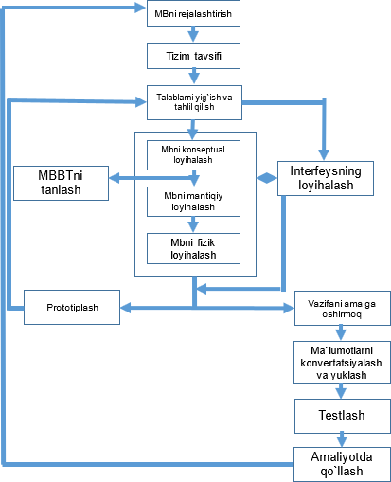
1-rasm. Ma’lumotlar bazasini ishlab chiqishda hayot sikli

Slide 14
Ma’lumotlar
bazasini
rejalashtirish.
Ma'lumotlar bazasi tizimini
yaratish hayot siklini samarali tashkil etishga imkon beradigan boshqaruv faoliyati.
Tashkillashtirishning axborot tizimi umumiylashtirilib integratsiyalanishi lozim.
Ma`lumotlar bazasini rejalashtirish quyidagi boshqaruv standartlarini tashkil etishni o`z ichiga oladi:
- ma`lumotlarni qay darajada to`planganligi;
qay darajada alohida formatga ega ekanligi;
qandaydir kerakli hujjatlarni to`planganligi;
qay darajada loyihalash va amalga oshirishganligi.

Slide 15
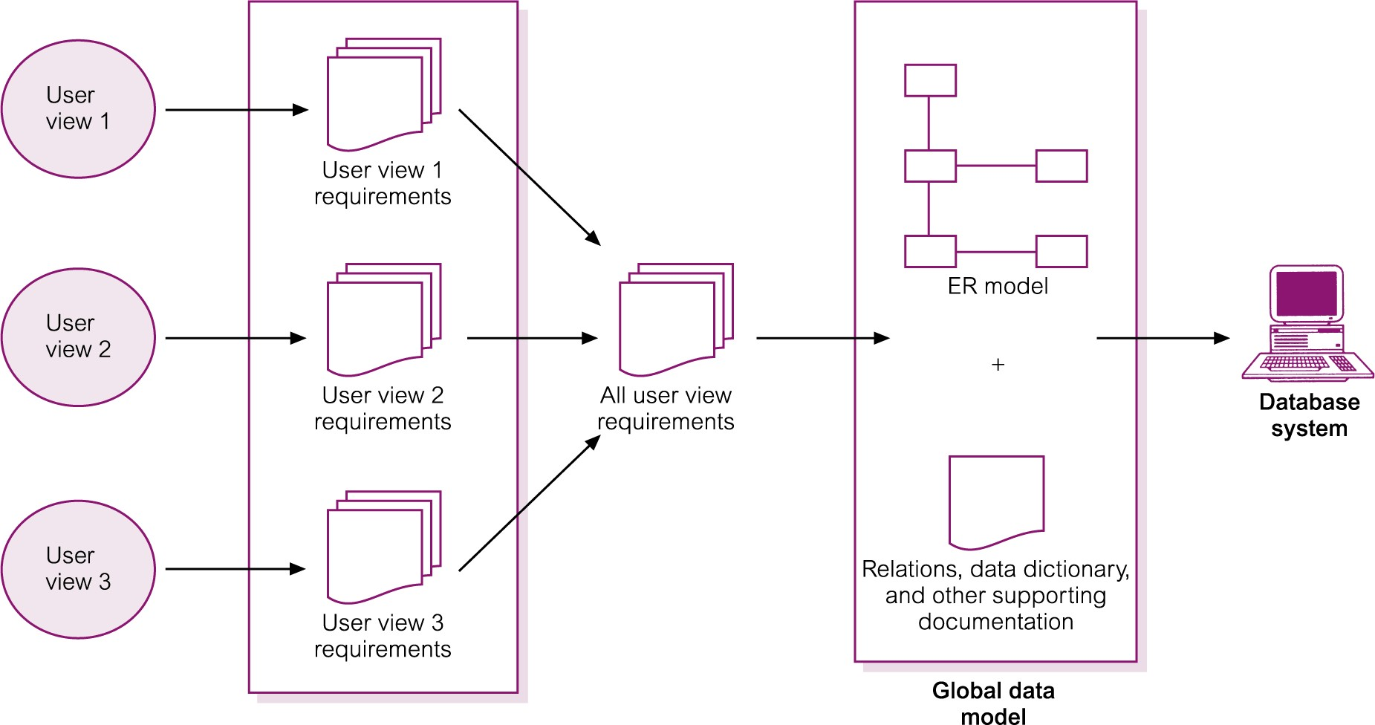
2-rasm. Ko`p sonli foydalanuvchilar amallarini markazlashtirish.

Slide 16
Ma`lumotlarni loyihalashning uch bosqichi.
⯈ Konseptual ma`lumotlar bazasini loyihalash
⯈ Mantiqiy ma`lumotlar bazasini loyihalash
⯈ Fizik ma`lumotlar bazasini loyihalash
Konseptual ma`lumotlar bazasini loyihalash – korxonadagi barcha fizik mulohazalarni ma`lumotlar bazasi modelini qurish jarayoni. Ma`lumot modeli bu foydalanuvchining alohida talablariga ma`lumotdan foydalanishni yaratish. Konseptual model mantiqiy loyihalash bosqichi uchun axborotlarning asosi hisoblanadi.
Mantiqiy ma’lumotlar bazasini loyihalash. Korxonada ma`lum bir ma`lumot modeli asosida ma`lumot ishlatilgan modelini qurish jarayoni, lekin muayyan MBBT va fizik bo`limlar bundan mustasno.

Slide 17
Konseptual model mantiqiy ma`lumotlar bazasi modeli uchun tartibga keltirilgan va tuzilgan model hisoblanadi.
Fizik ma`lumotlar bazasini loyihalash. Ikkilamchi saqlash bo'yicha ma'lumotlar bazasi amalga oshirishning tavsifini ishlab chiqarish jarayoni.
Ma`lumotga samarali murojaatni tashkil qilishda bazalar o`zaro aloqasi fayl tuzilmalaridan foydalanishni tasvirlaydi. Bundan tashqari barcha o`zaro aloqadorlik chegaralari va xavfsizlik choralarini tasvirlaydi. Maxsus MBBTga mo`ljallangan.

Slide 18
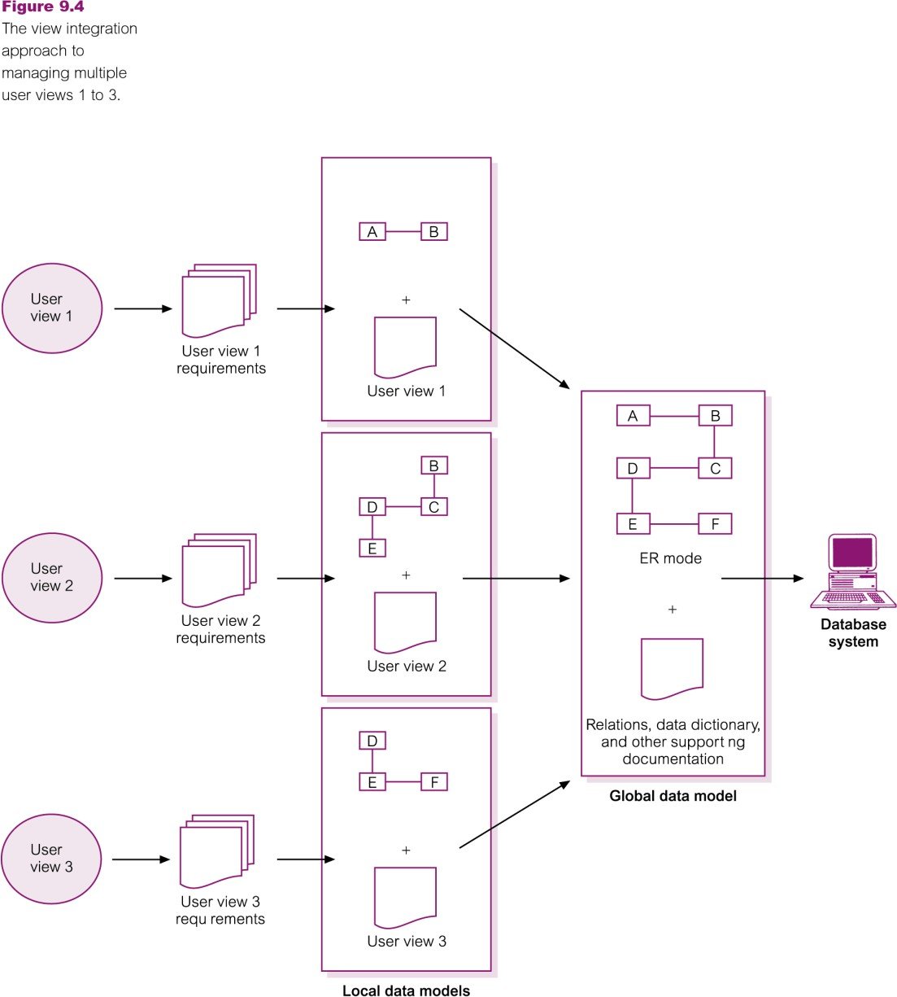
3-rasm. Ko`p sonli foydalanuvchilar boshqarishning integratsiyalashgan ko`rinishi

Slide 19
Ma’lumotlar bazasini adminstratorlash
Avtomatlashtirilgan axborot tizimlaridan foydalanish ma'lumotlar bazasi yoki ma'lumotlar bazasi shaklida umumiy axborot resurslarini yaratadi, ularning holati va faoliyati korxona yoki tashkilot hayotiga jiddiy ta'sir ko'rsatishi mumkin. Natijada, har qanday muhim resurs uchun bo'lgani kabi, korxonalarni va tashkilotlarni axborot bilan ta'minlash amaliyotida AISni joriy etishda "atamalar (ma'lumotlar bazalarini boshqarish va himoya qilish") boshqarishning maxsus muddati olingan alohida davlatning alohida boshqaruvi va nazorati talab qilinadi.
AISni loyihalash, yaratish, ishlatish va undan foydalanishni ta'minlaydigan mutaxassislar nomenklaturasida tegishli ravishda korxona va tashkilotlarni axborot bilan ta'minlash jarayonlarida muhim rol o'ynaydigan "tizim (ma'lumotlar bazasi) adminstratori (ma’muri)" deb nomlangan alohida toifasi aniqlandi.

Slide 20
"Adminstratorlik" atamasi AISni yaratish, ishlatish va undan foydalanishning AIS faoliyatining ishonchliligi va samaradorligini ta'minlash, ma'lumotlar xavfsizligi va turli toifadagi foydalanuvchilarning jamoaviy ishini tashkil etish bilan bog'liq jarayonlar majmuini belgilaydi.
Ushbu jarayonlar kompleksini hal qilinayotgan vazifalarga muvofiq quyidagi guruhlarga bo'lish mumkin:
AISning tarkibiy, interfeysi va texnologik tarkibiy qismlarini tizim obyektining tuzilishi va jarayonlariga moslashtirishni ta'minlash va ta'minlash;
ma'lumotlarning ishonchliligi va xavfsizligini ta'minlash;
foydalanuvchilarning umumiy ma'lumotlar bilan ishlashini tashkil etish va ta'minlash.

Slide 21
Birinchi yo'nalish tizim ma'murining AISni loyihalash va ishga tushirish bosqichlarida qatnashishini ko'zda tutadi. Shu bilan birga, ma'mur yaratilgan ma'lumotlar bankining kontseptual diagrammasining ba'zi tarkibiy qismlarini amalga oshirish nuqtai nazaridan ma'lumotlar bazasini va uning xususiyatlarini tanlash bo'yicha ishlab chiquvchilar guruhining mutaxassisi sifatida ishlaydi, standart so'rovlarni yaratish jarayonida, ma'lumotlarni kiritish va chiqarish uchun ekran shakllarida, hisobot shakllarida qatnashadi. Dizayn bosqichida va ayniqsa keyingi ish paytida, tizimni ma'lumotlar bilan to'ldirishda, tizim ma'muri ichki ma'lumotlar bazasi sxemasining muvofiqligi va samaradorligini tahlil qiladi va kerak bo'lganda uni sozlashi mumkin. Bunday funktsiyalarni ta'minlash uchun ba'zi ma'lumotlar bazalarida ma'lumotlar bazalarining ishlashi va optimalligi tahlillari ko'rinishidagi maxsus dasturiy vositalar mavjud.

Slide 22
Xuddi shu funktsiyalar guruhiga lug'at-tasnif bazasini (lug'atlar, ma'lumotnomalar, kalit so'zlar, tezauri) yaratish va yuritish kiradi, ular axborot tizimining predmeti xususiyatlarini etarli darajada aks ettirishi kerak.
Yana bir muhim funktsiya, ayniqsa axborot tizimini ishga tushirish bosqichida tizimni ma'lumotlar bilan dastlabki to'ldirish hisoblanadi. Ko'pgina hollarda, buning uchun boshqa axborot tizimlaridan ma'lumotlar, ehtimol boshqa jismoniy formatlarda va boshqa mantiqiy tashkilotda foydalanish mumkin. Tashqi manbalardan ma'lumotlarni olib kirish, qoida tariqasida, AISda foydalaniladigan ma'lumotlar bazasining imkoniyatlari nuqtai nazaridan yuqori malakani, AISda ma'lumotlarning mantiqiy va jismoniy tashkil etilishini batafsil taqdim etishni talab qiladi va natijada tizim ma'muri tomonidan amalga oshiriladi.

Slide 23
Relatsion ma'lumotlar bazasi asosida yaratilgan AISda shunga o'xshash vazifalar tashqi ma'lumotlar bazalarida yoki boshqa formatdagi fayllarda (jadvallar, matnli fayllar) bo'lgan ma'lumotlar manbai bo'lgan jadvallar tuzish bo'yicha so'rovlar asosida hal qilinadi. Shunga ko'ra, AIS ishining o'ziga xos xususiyatlari teskari muammolarni, ya'ni tashqi tizimlarga va boshqa formatlarga ma'lumotlarni eksport qilish vazifalarini hal qilishni talab qilishi mumkin. Ko'pgina hollarda, bunday vazifalar AIS ma'murlari tomonidan ham hal qilinadi.

